Slide 1
第三节 频率与概率
一、频率的定义与性质
二、概率的定义与性质

Slide 2
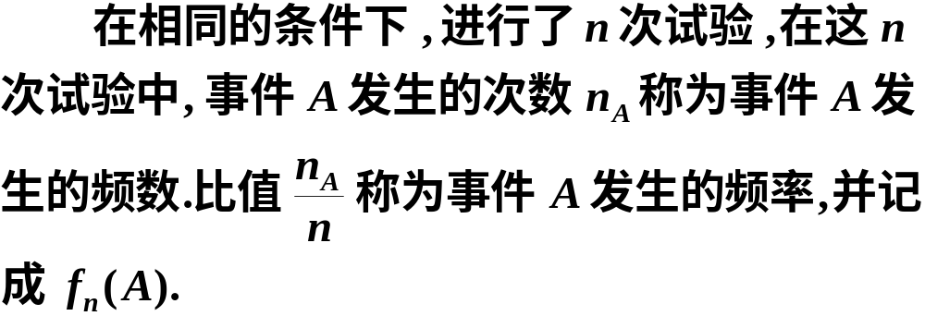
一、频率的定义与性质
1. 定义

Slide 3

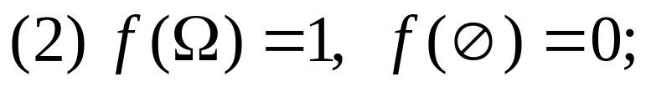
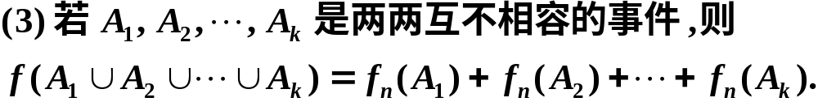
2. 性质
设 A 是随机试验 E 的任一事件, 则

Slide 4







实例 将一枚硬币抛掷 5 次、50 次、500 次, 各做
7 遍, 观察正面出现的次数及频率.
试验
序号
0.4
22
0.44
251
0.502
2
3
0.6
25
0.50
249
0.498
1 2 3 4 5 6 7
随n的增大, 频率 f 呈现出稳定性
0.2
21
0.42
256
0.512
1 5 1 2 4
1.0
25
0.50
247
0.494
0.2
24
0.48
251
0.502
18
0.36
波动最小
0.4
262
0.524
0.8
27
0.54
258
0.516

Slide 5
从上述数据可得
(1) 频率的大小能体现事件发生可能性的大小;
(2) 频率有随机波动性,即对于同样的 n, 所得的
f 不一定相同;
(3) 抛硬币次数 n 较小时, 频率 f 的随机波动幅度较大, 但随 n 的增大 , 频率 f 呈现出稳定性.即当 n 逐渐增大时频率 f 总是在 0.5 附近摆动, 且逐渐稳定于 0.5.

Slide 6







实验者
德 摩根
2048
1061
0.5181
蒲 丰
4040
2048
0.5069
12000
6019
0.5016
24000
12012
0.5005

Slide 7
重要结论
频率当 n 较小时波动幅度比较大，当 n 逐渐增
大时 ， 频率趋于稳定值，这个稳定值从本质上反映
了事件在试验中出现可能性的大小．它就是事件的
概率．

Slide 8

请同学们思考.
医生在检查完病人的时候摇摇头：“你的病很重，在十个得这种病的人中只有一个能救活.” 当病人被这个消息吓得够呛时，医生继续说：“但你是幸运的．因为你找到了我，我已经看过九个病人了，他们都死于此病.”
医生的说法对吗?

Slide 9
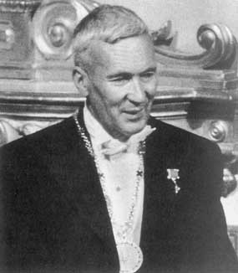
二、概率的定义与性质
1933年 ，苏联数学家柯尔莫哥洛夫提出了概率论的公理化结构 ，给出了概率的严格定义 ，使概率论有了迅速的发展.

Slide 10


1. 概率的定义
概率的可列可加性

Slide 11



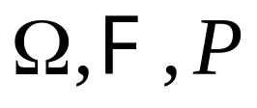
从上述定义可以看出，描述一个随机试验的数学模型
必须具备 三个要素：
1) 样本空间 ；
2) 事件域 ；
3) 概率 ；
我们将三者写成( )，并称为概率空间.

Slide 12



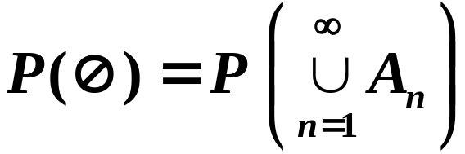
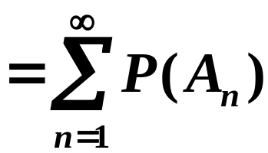
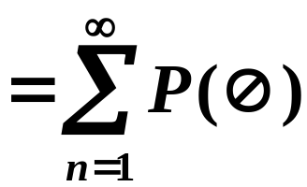
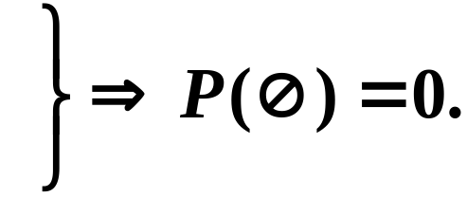

2. 性质
证明
由概率的可列可加性得

Slide 13

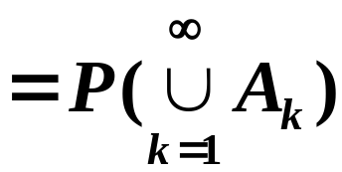
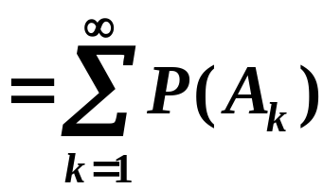
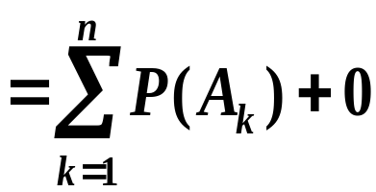


概率的有限可加性
证明
由概率的可列可加性得

Slide 14
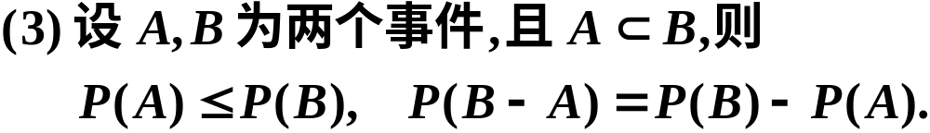







证明

Slide 15

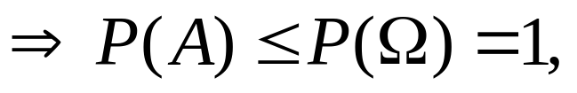

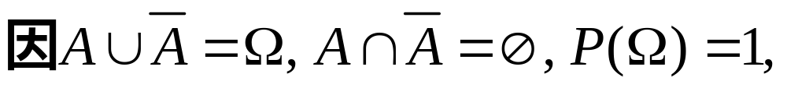



证明
证明

Slide 16
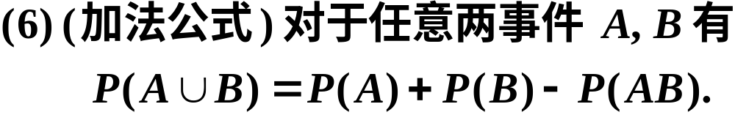





证明
由图可得
又由性质 3 得
因此得

Slide 17

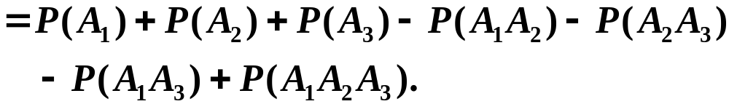



推广 三个事件和的情况
n 个事件和的情况

Slide 18
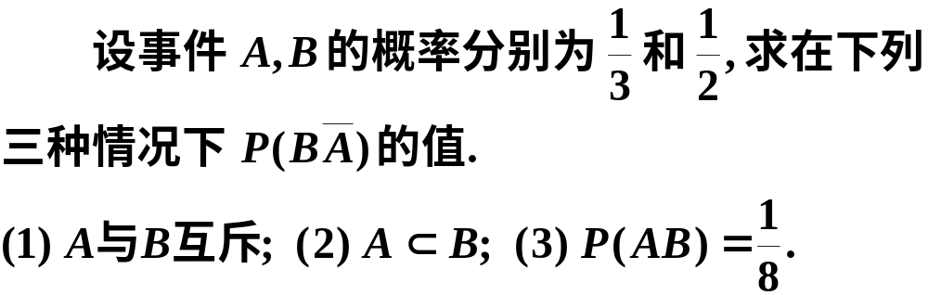


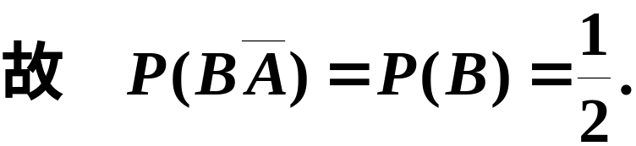
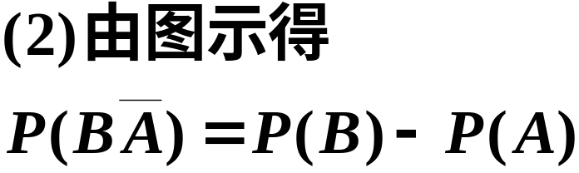

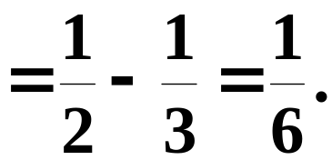
解

Slide 19



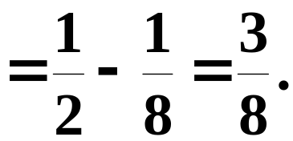

A
AB
B

